Slide 1
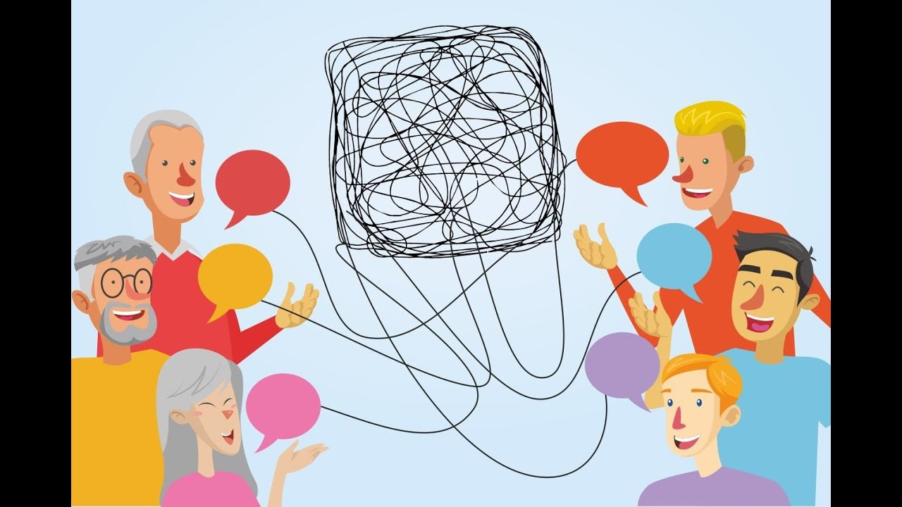
Конфликт поколений
Причины и методы решения
Субботкин Ярослав 9 «В»
УО Гимназия №3 им. Митрополита Филарета г.Бобруйск

Slide 2

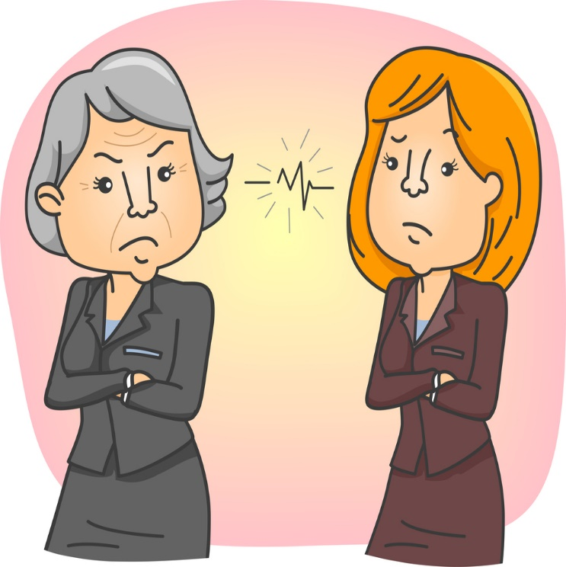
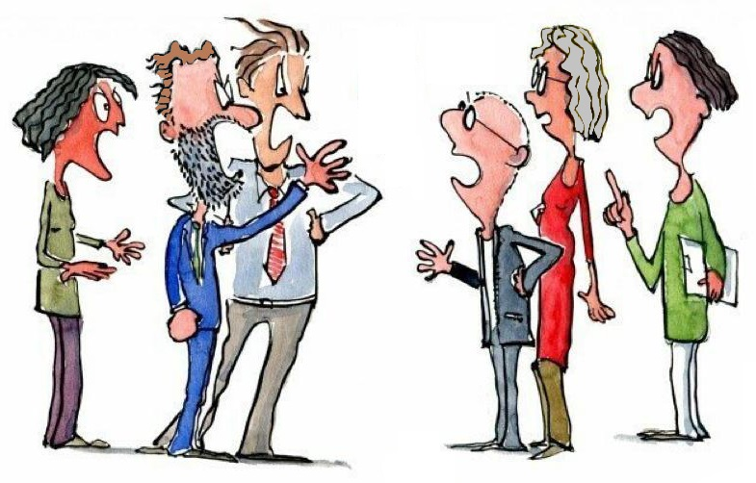
Конфликт поколений: ГДЕ?
Конфликт поколений – это возникновение разногласий между представителями разных возрастных групп
Места проявления
Семья
Работа
Общество
Семья
Семья
Семья

Slide 3
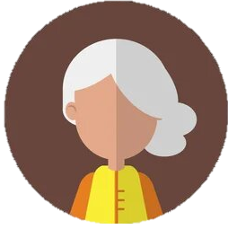
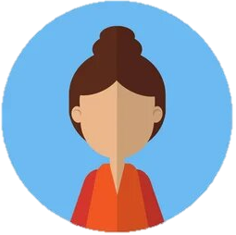
Конфликт поколений: ПОЧЕМУ?
Причины:
Семья
Различие ценностей и взглядов
Консервативные взгляды, устаревшие стереотипы
Стремление к свободе и независимости
Изменение технологической и информационной сред
Медленный темп жизни, меньше информации
Быстрый темп жизни, больше информации
Изменение общественных и социально-политических условий
Сохранение существующего порядка
Стремление к быстрым изменениям
3

Slide 4
Конфликт поколений: КАК РЕШИТЬ?
Позиция
«МЫ ПРОТИВ ДРУГ ДРУГА»
Позиция
«МЫ ПРОТИВ ПРОБЛЕМЫ»
Непринятие проблемы
Принятие проблемы, поиск причины
Отсутствие понимания сторон
Осознание позиций сторон
Отсутствие решения конфликта
Обсуждение стратегии решения
Ухудшение отношений сторон
Решение конфликта (уступки, компромисс, сотрудничество)
4
4

Slide 5
Конфликт поколений: РЕШЕНИЕ
Позиция
«Мы против проблемы»
Решение конфликта
Образованность, готовность к диалогу
Сохранение отношений
Взаимное уважение сторон
Возможность роста и развития
5

